Slide 1
«ГОСУДАРСТВЕННОЕ БЮДЖЕТНОЕ ОБРАЗОВАТЕЛЬНОЕ УЧРЕЖДЕНИЕ СРЕДНЕГО ПРОФЕССИОНАЛЬНОГО ОБРАЗОВАНИЯ»
ЮЖНОУРАЛЬСКИЙ ЭНЕРГЕТИЧЕСКИЙ ТЕХНИКУМ
Экономическая отсталость России
Выполнили студенты факультета
«Коммерция по отраслям»:
Лапаева Юлия
Евгения Курец
Татьяна Кулик
Преподаватель:
Есина Оксана Викторовна

Slide 2
Факторы, влияющие на экономическое развитие страны:
Обеспеченность страны природными ресурсами. Наличие огромных ресурсов полезных ископаемых само по себе не может обеспечить высоких темпов роста ее экономики.
Демографический показатель. Для развития страны вредна как низкая, так и чрезмерно высокая плотность населения
Высокая безработица и низкая производительность труда. Эти беды многих развивающихся стран.
Недостаток инвестиций и оттока капиталов.

Slide 3
Из предыдущего слайда можно выделить три причины отсталости России
Экономико-технологическая отсталость
Отсталость системы управления
Социальная отсталость

Slide 4
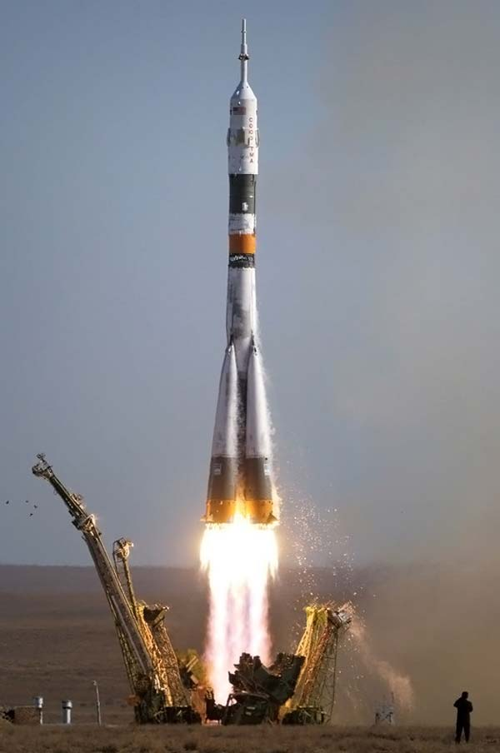
Экономико-технологическая отсталость

Slide 6
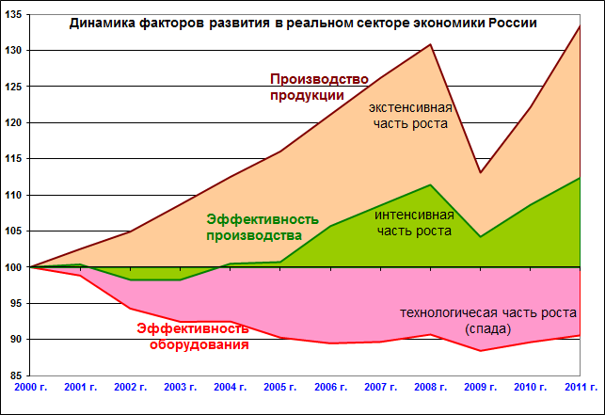
Вывод

Slide 7
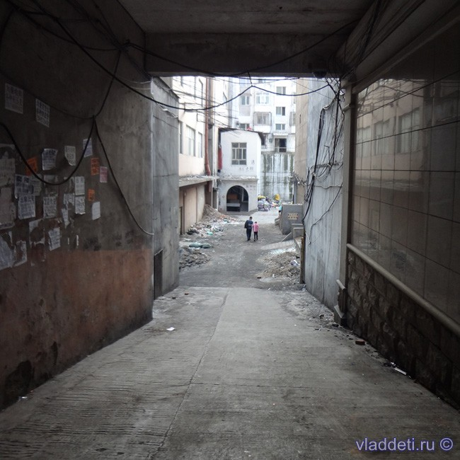
Отсталость системы управления

Slide 8
Система управления государством

Slide 9
Вывод

Slide 10
Социальная отсталость

Slide 11
Чего ожидать в будущем?
В представленном Минэкономразвития России уточненном Прогнозе социально-экономического развития Российской Федерации на 2014 год и на плановый период 2015 и 2016 годов учтены итоги социально-экономического развития Российской Федерации в 2013 году, а также прогнозные показатели федеральных органов исполнительной власти.

Slide 13
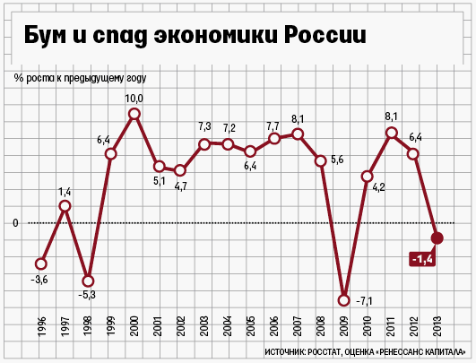
Вывод:

